Slide 1

第十二章 标量函数的曲线积分
和曲面积分
§12.2
第一型曲面积分
1
曲面面积
2
第一型曲面积分

Slide 2



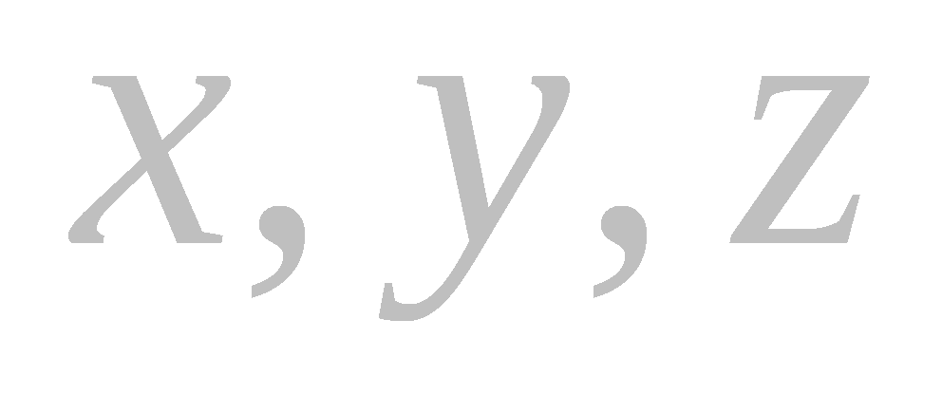
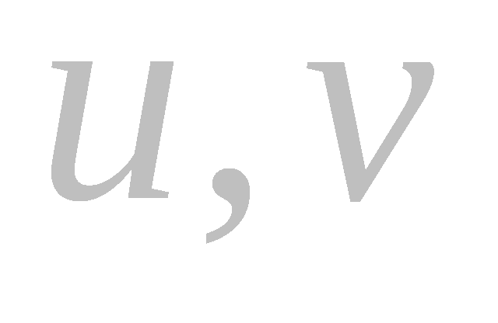
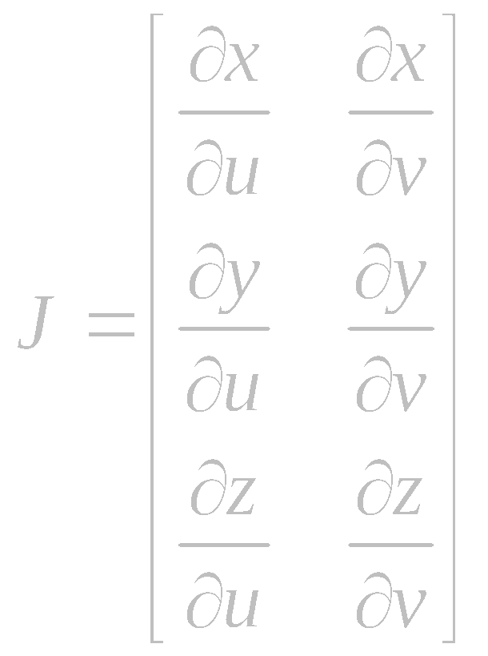
1. 曲面面积
设曲面 的方程为
即：
这里的 为 平面上具有光滑（或分段光滑）边界的有界闭区域.
假设这个映射是一一对应的，
且 对
有连续偏导数，
相应的Jacobi矩阵为

Slide 3
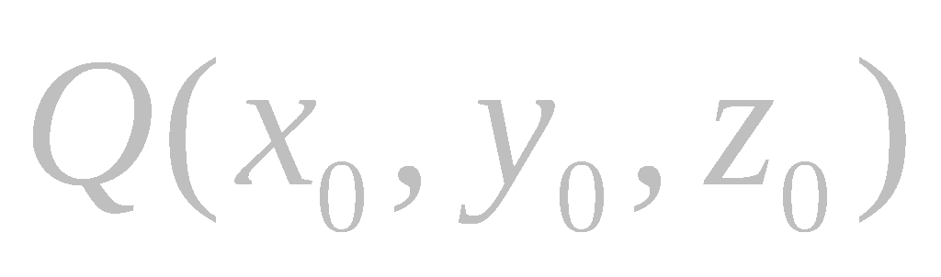
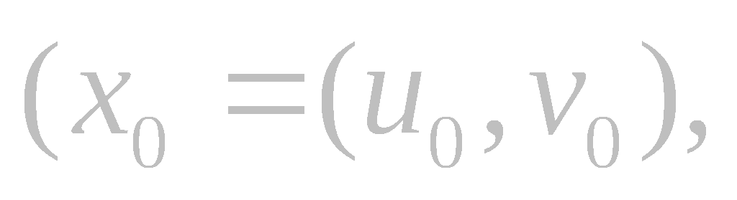
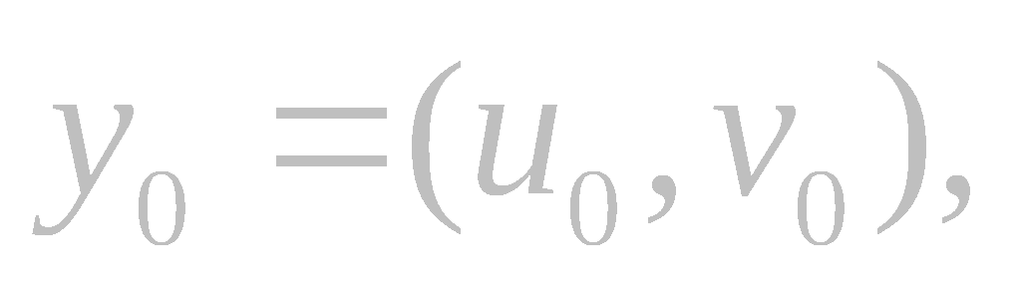
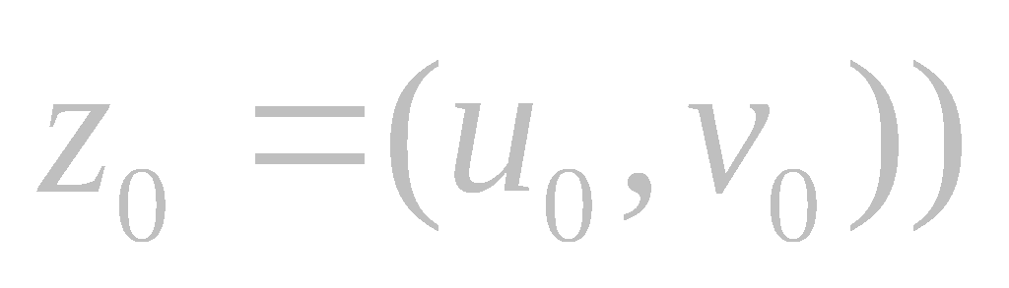


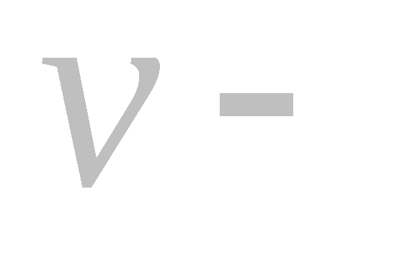
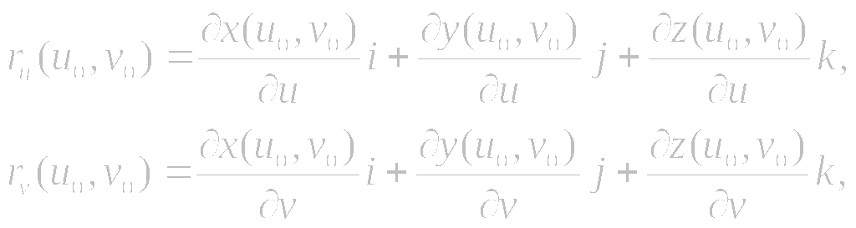
1.曲面面积(续1)
有了这些假设，对曲面上任意一点
曲线
就是曲面上过 点的 曲线；
曲线
就是曲面上过 点的 曲线；
这两条曲线在点 的切向量
分别为

Slide 4


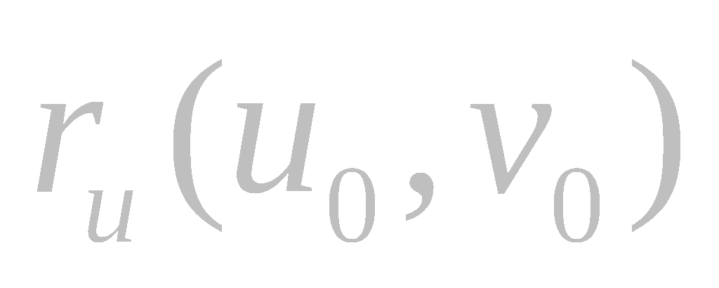
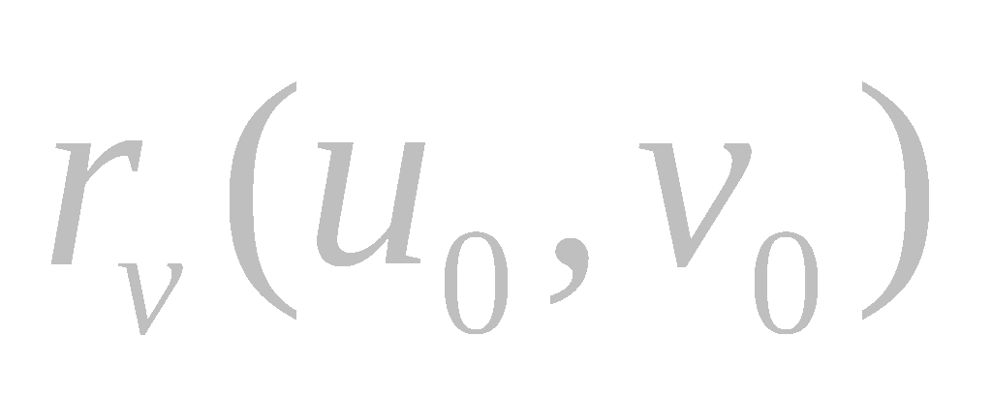
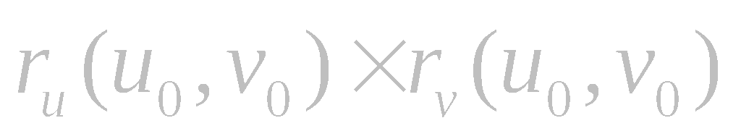
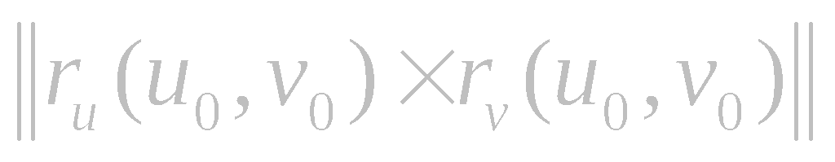

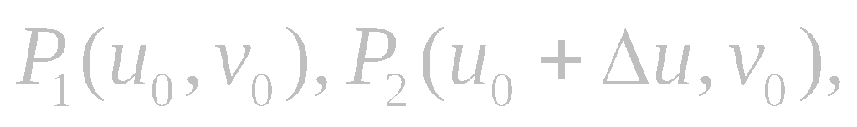
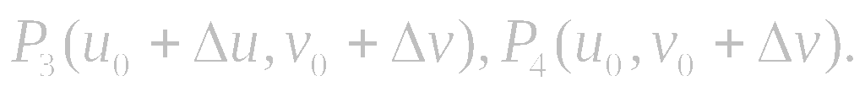
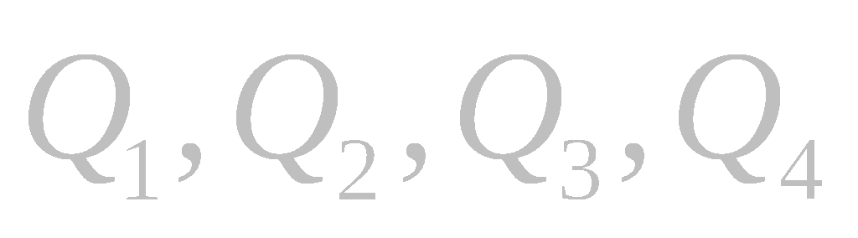
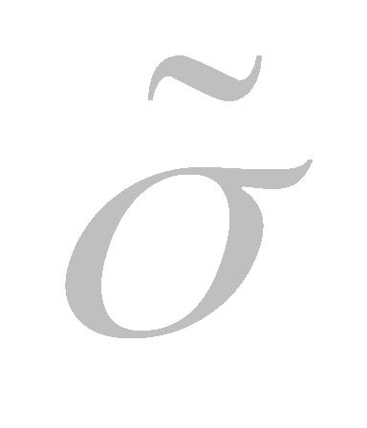
1. 曲面面积(续2)
因此，Jacobi矩阵满秩就保证了 与 线性无关.
所以它们所张成的平面就是曲面 在 点的切平面；
向量 就是曲面 在 点的法向量，
它的模长
就是切平面上以 和 为邻边的
平行四边形的面积.
现在用微元法来计算曲面 的面积.
首先考察 中的一
个矩形微元 ，
它的四个顶点为
它被映射为 上的以
为顶点的小曲面片 .

Slide 5
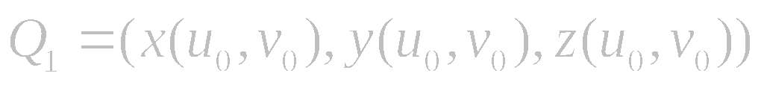
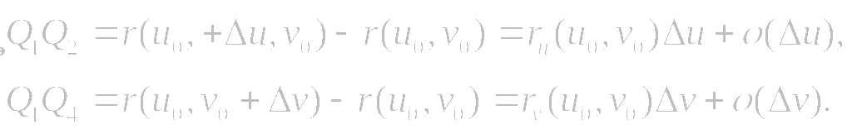
1.曲面面积(续3)
其中：
那么

Slide 6
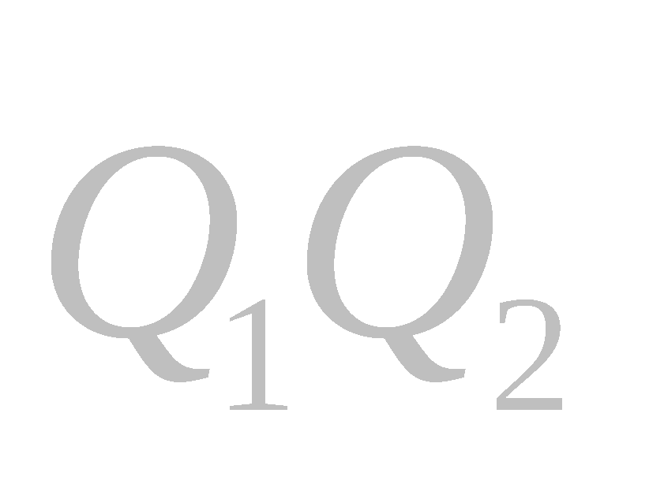
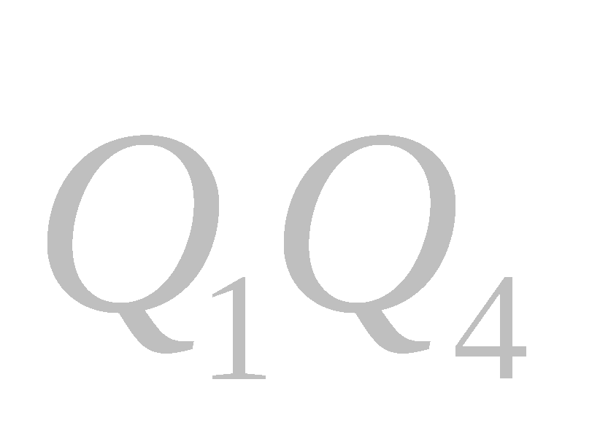
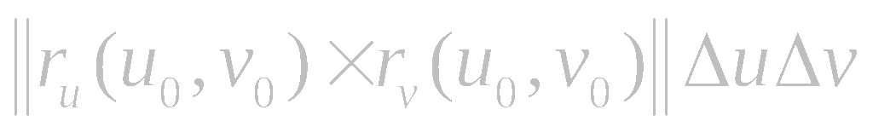
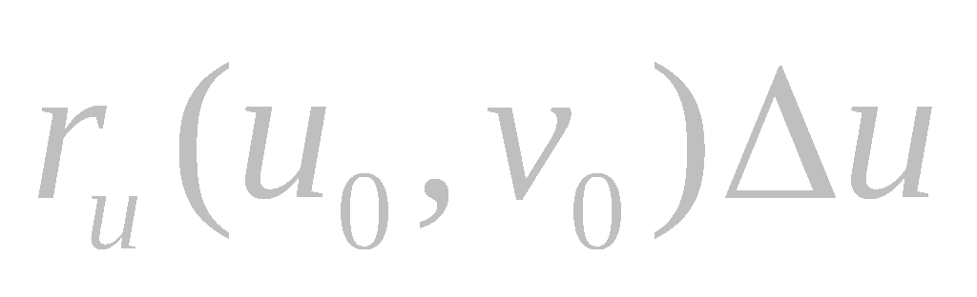
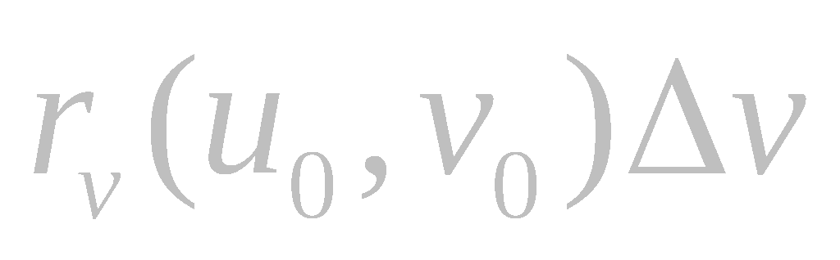

1. 曲面面积(续4)
显然小曲面片的面积 近似地等于 与 所张成的
平行四边形的面积，
忽略高阶无穷小量后，
与
所张成的平行四边形的面积近似地等于
这就是说，忽略高阶无穷小量后，
小曲面片 的面积近似
地等于切平面上由 和 所张成的平行四边
形的面积.
即小曲面片 的面积

Slide 7
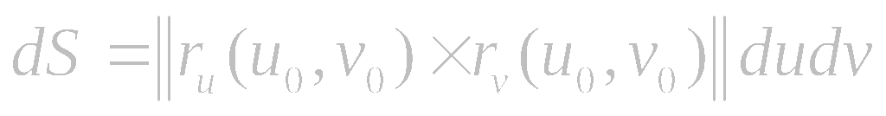
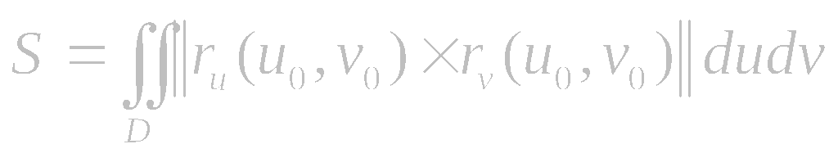
1.曲面面积(续5)
也就是说，曲面的面积微分
于是，曲面的面积就为
显然，利用面积的可加性可以将曲面的面积的计算方法
推广到由有限片这样的曲面拼成的分片光滑曲面上去.
（注意：我们将光滑曲线的内接折线长度的极限定义为曲线的弧长，但这一定义不能推广到光滑曲面的面积定义上去.）

Slide 8
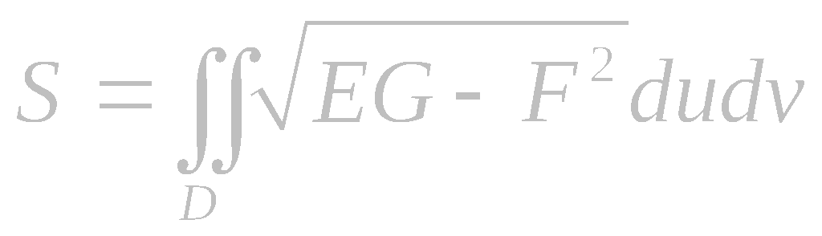
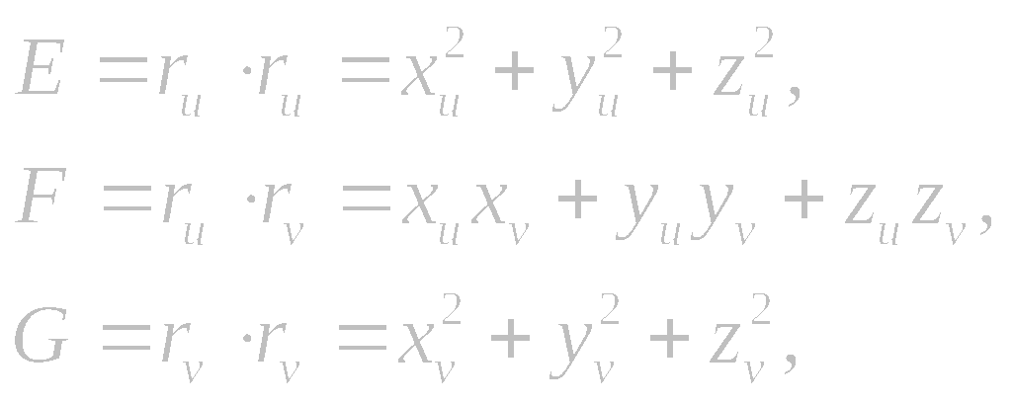
2. 曲面面积计算公式
计算曲面面积有以下定理：
对满足上述假设的曲面 ，它的面积为
其中
它称为曲面的Gauss系数.

Slide 9
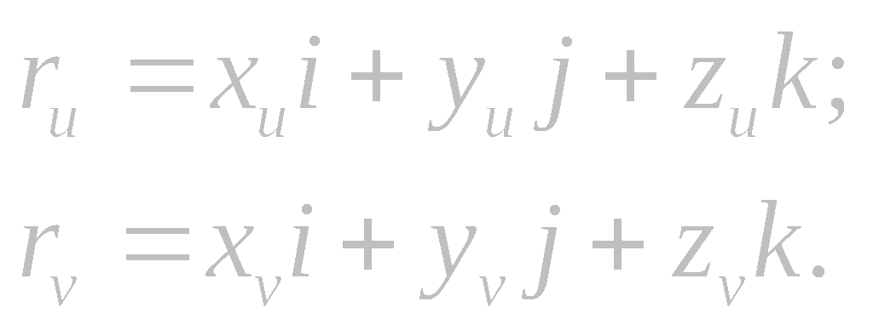
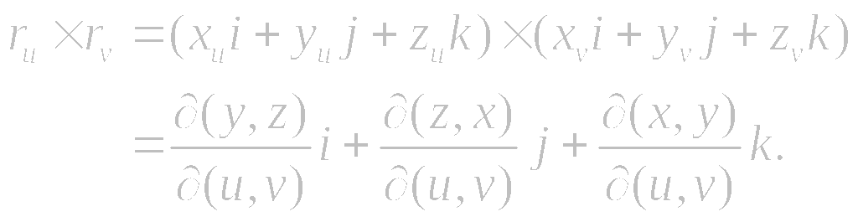
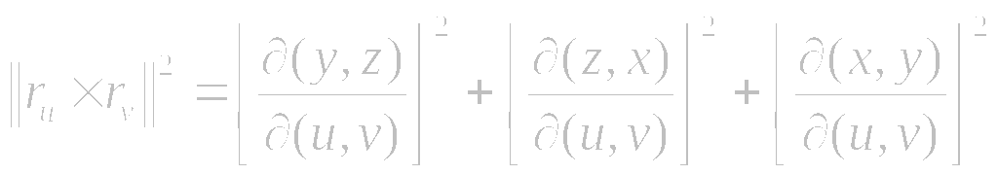
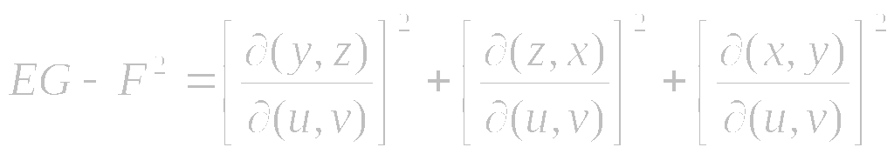
2. 曲面面积计算公式(续1)
证：
由于
则
所以
而直接计算就得知
证毕

Slide 10
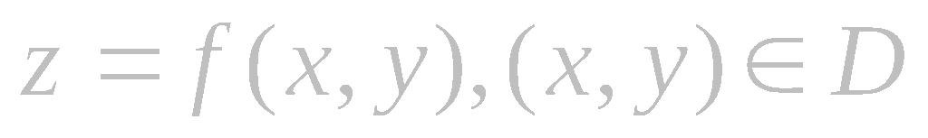
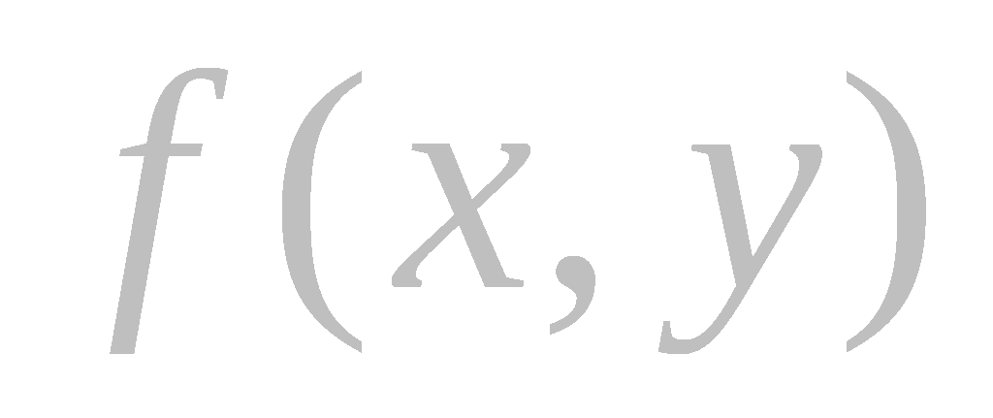
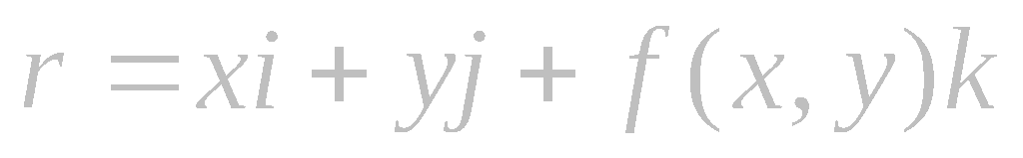
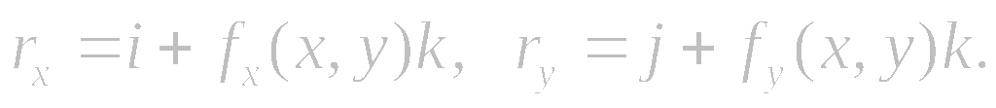
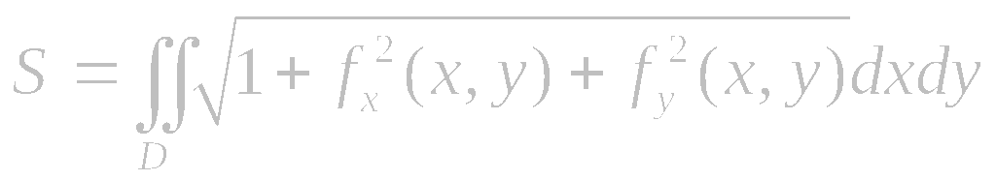
2. 曲面面积计算公式(续2)
两种特殊情况：
（1）曲面 的方程为 ,
其中
为连续可微函数，
为具有分段光滑边界的有界区域.
曲面 的向量方程为：
因此：
而
于是，曲面 的面积为

Slide 11
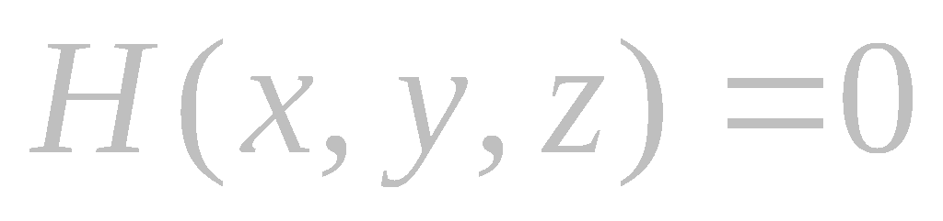
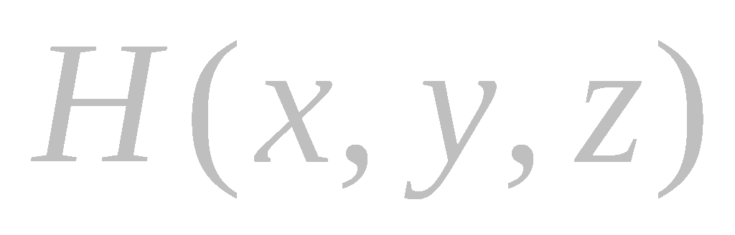
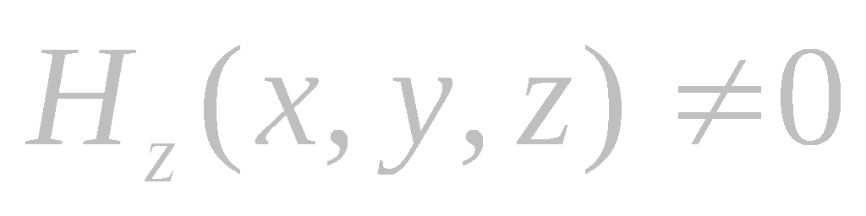


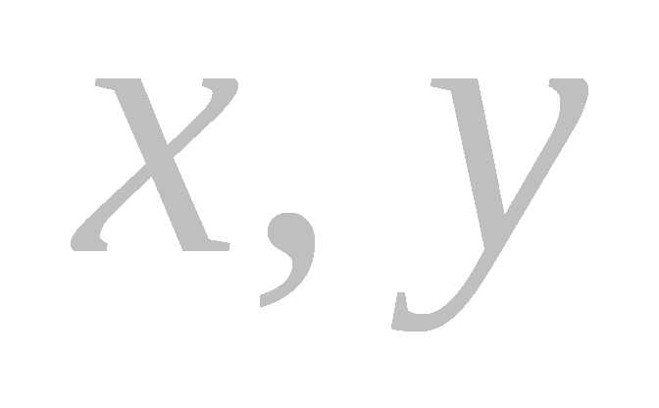

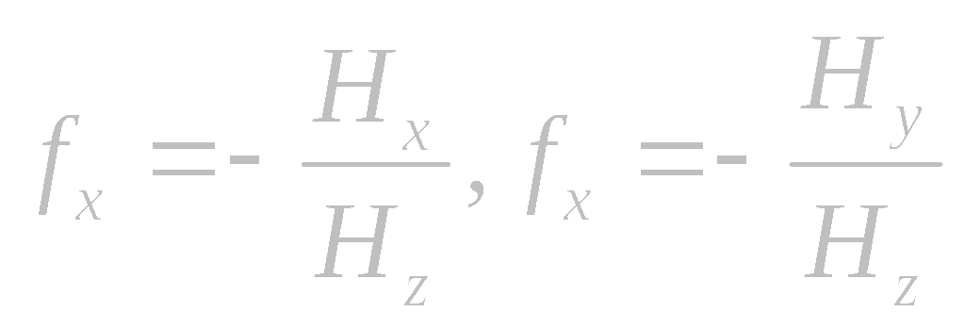
2. 曲面面积计算公式(续3)
（2）曲面 的方程为 ，
其中 是连续
可微函数，
且在 上 .
进一步假设 在 平面
上投影一一对应地将 映为具有分段光滑边界的区域 .
从 就可以得出 为 的函数，
即:
由隐函数存在定理知:

Slide 12
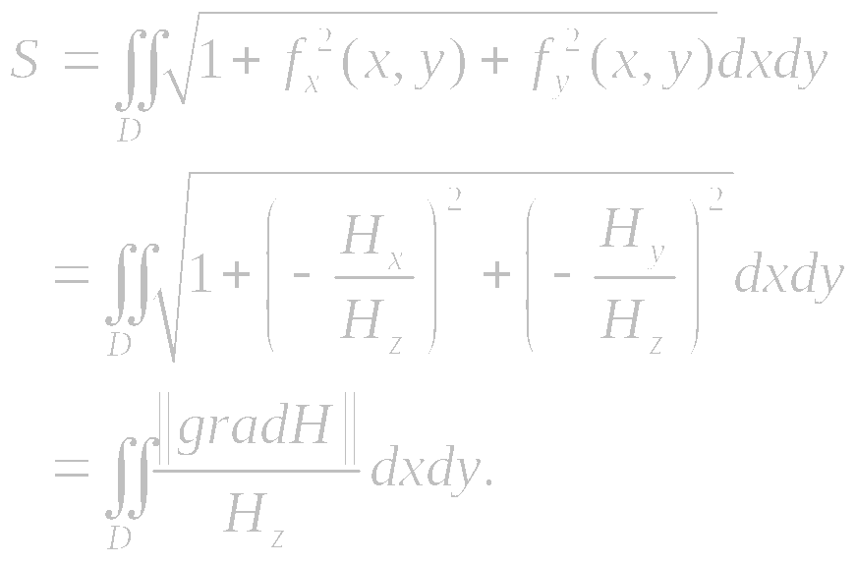
2. 曲面面积计算公式(续4)
从而曲面 的面积为

Slide 13

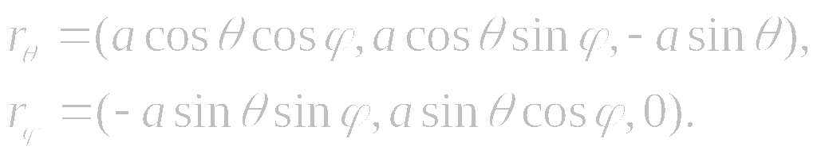
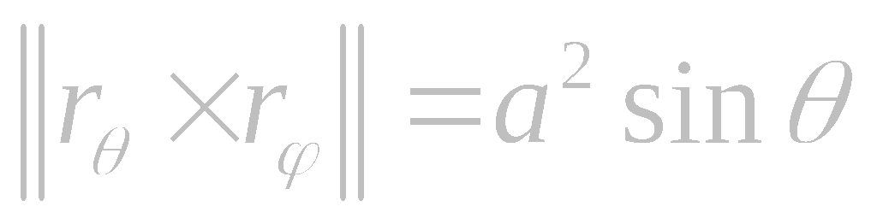
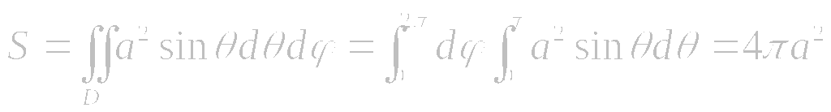
3. 例
例1.
求球半径为 的球面面积.
解:
球面的参数方程为
由于
经计算可知
于是

Slide 14
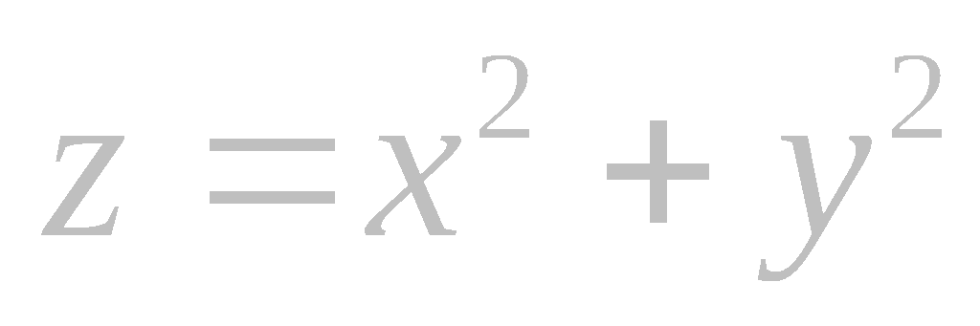
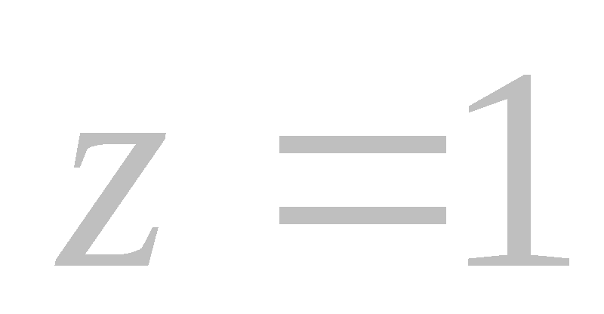
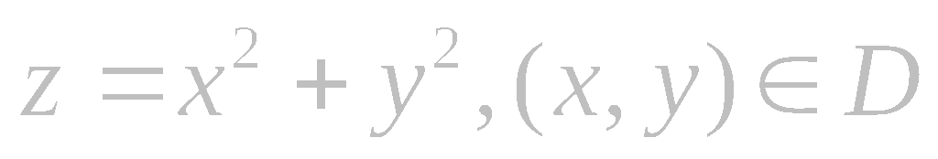
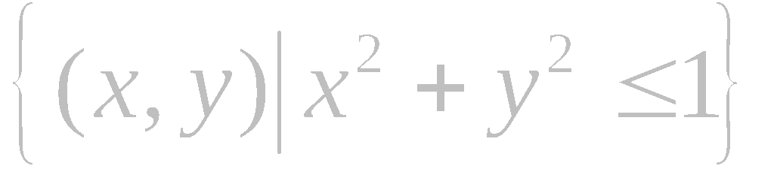

3. 例(续1)
求抛物面 被平面 所割下的有界部
分 的面积.
例2.
解:
曲面 的方程为 ，
这里 为它在
平面的投影区域 .
因此:

Slide 15







3. 例(续2)
设半径为 的球面 的球心在定球面
例3.
上，
问 取何值时，球面 在定球面内部的面积最大.
解:
设球面方程为 解联立方程：
得
于是

Slide 16



3.例(续3)
所求曲面方程为 ，
在 平面上的投影
区域为
从而所求面积:

Slide 17



3. 例(续4)
又令
得
由于该实际应用问题的最大面积是存在唯一的，
所以当 时，
最大面积为

Slide 18





4. 第一型曲面积分
建立了曲面面积的计算公式后，
我们便可以讨论第一型
曲面积分的计算问题.
在本章第一节中已经知道，
当几何体
为一曲面 时，
相应的积分就是第一型曲面积分，即：
设曲面 由 给出，
曲面 是
光滑的，
是一有界闭区域，
若函数 在 上连续，
则
在 上的第一型曲面积分存在，
且有：

Slide 19



4. 第一型曲面积分 (续1)
上述定理都完全类似于关于第一型曲线积分的公式，读者可自行证之.
公式可以这样来理解：
由于被积函数 沿曲面 变化，
因而积分变量 应受曲面方程 的约束.
把 视为曲
面面积微元，
将曲面参数方程与微元表达式代入上式左端，
注意到当点 在曲面 上变化时，
参数 相应的变
化区域为 ，
便可以得到公式的右端.

Slide 20





4. 第一型曲面积分(续2)
将 代入公式右端，有：
若曲面 的方程为 则公式可以写为

Slide 21














5. 例
例4.
计算 ，
其中 是平面 和
围成的四面体的边界曲面.
解：
以 分别表示四面体位于
平面， 平面和 平面的那三个边
界面.
在 上，
因为 ，
所以 .
同理有：

Slide 22






5. 例(续1)
在四面体“斜”边界面 上，
其方程为 .
在 平面
的投影区域为
而
于是曲面的面积
微元为
所以

Slide 23




5. 例(续2)
例5.
计算
其中 为椭球面
解：
椭球面的参数方程为
其中 易计算得：

Slide 24



5.例(续3)
所以
而这时被积函数化为
由被积函数与及分区免得对称性，在第一卦限的积分
后再乘8即为所求.
所以：

Slide 25







5. 例(续4)
例6.
在球面 上取三点
将 三点用 圆弧连起来，
而球面的质量密度
求质量 .
解：
如果将 三点用 圆弧连起来的曲面 投影到
平面上，
则
质量 的计算复杂.
若投影到 平面，
的投影区域为八分之一圆域 .
于是：

Slide 26

5. 例(续5)
注：上例说明，在计算曲面积分时，首先要根据曲面选好投影面，确定投影区域和曲面方程，以简化计算.

Slide 27
6. 内容小结
1. 曲面面积计算;
参数方程情形下的计算；
一般显式方程情形下的计算;
一般隐式方程情形下的计算;
2. 第一型曲面积分计算;
注意选择投影方式：使得计算简便;

Slide 28








7. 思考与练习
1. 计算双曲抛物面
被柱面
所截
出的面积 A .
解: 曲面在 xoy 面上投影为
则

Slide 29






















7. 思考与练习(续1)
2. 计算曲面积分
其中∑是球面
被平面
截出的顶部.
解:

Slide 30






7. 思考与练习(续2)
思考：
若 ∑ 是球面
被平行平面 z =±h 截
出的上下两部分,
则

Slide 31



















7. 思考与练习(续3)
3.
设
计算
解: 锥面
与上半球面
交线为
为上半球面夹于锥面间的部分,
它在 xoy 面上的
投影域为
则

Slide 32







7. 思考与练习(续4)
思考: 若例3 中被积函数改为
计算结果如何 ?

Slide 33













7. 思考与练习(续5)
4.
设有一颗地球同步轨道通讯卫星, 距地面高度
h = 36000 km,
运行的角速度与地球自转角速度相同,
试计算该通讯卫星的覆盖面积与地球表面积的比.
(地球半径 R = 6400 km )
解:
建立坐标系如图,
覆盖曲面 Σ 的
半顶角为 α ,
利用球坐标系, 则
卫星覆盖面积为

Slide 34






7. 思考与练习(续5)
故通讯卫星的覆盖面积与地球表面积的比为
由以上结果可知, 卫星覆盖了地球
以上的面积,
故使用三颗相隔
角度的通讯卫星就几乎可以覆盖地球
全表面.
说明: 此题也可用二重积分求 A.

Slide 35
8. 作业
习题12.2 (P207—208)
1. (1)、(4); 2.(1)、(3)、(4); 4.
总习题12 (P208)
6.

